Slide 1

La magia dell’interesse composto

Slide 2


Slide 3
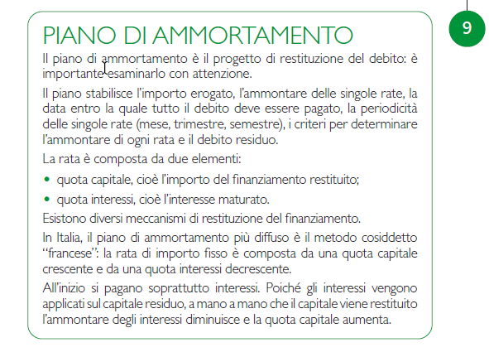
LE GUIDE AI MUTUI BANCA D’ITALIA

Slide 4
Criteri: regime semplice o regime composto ?
“ A differenza del regime di capitalizzazione a interesse semplice, il quale prescrive che l’interesse sia sempre direttamente proporzionale al capitale iniziale e al tempo, il regime di capitalizzazione a interesse composto si caratterizza per il fatto che, al termine di ogni periodo, il capitale impiegato incorpora gli interessi maturati, in modo che anche questi ultimi producano interessi su interessi nei periodi seguenti.

Slide 5
circolare Banca d’Italia agosto 2009

Slide 6
LE GUIDE AI MUTUI BANCA D’ITALIA

Slide 7
«Quota capitale crescente» come?
Progressione aritmetica : Esempio: 3,5,7,9,11,13 dove la ragione della progressione a partire dopo il primo termine è due.
Progressione geometrica: Esempio: 2,4,8,16,32,64 dove la ragione della progressione a partire dopo il primo termine è sempre due ma anziché sommarlo ad ogni risultato lo si moltiplica.

Slide 8
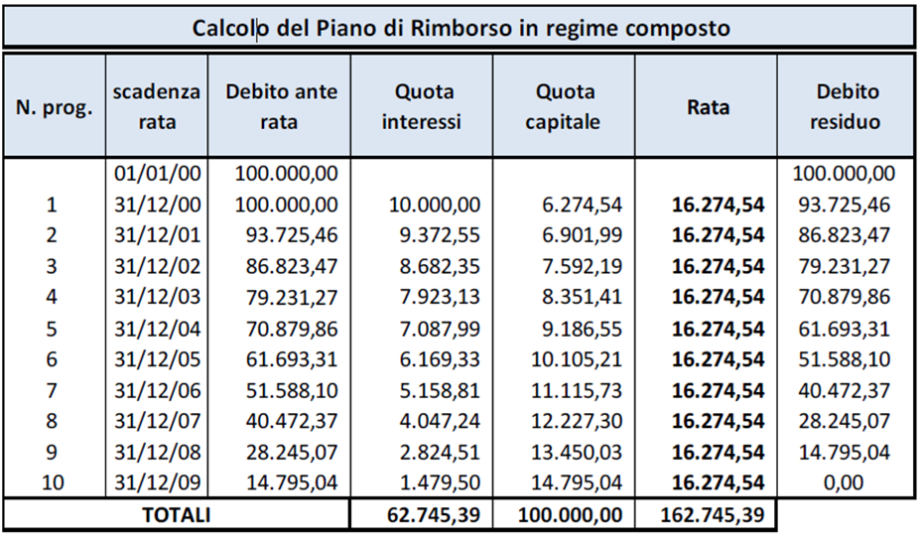
100.000 TAN 10% 10 anni rata 16.274,54

Slide 9

SOLO LA RATA E’ IN REGIME COMPOSTO, MA GLI INTERESSI SONO SEMPLICI

Slide 10
IL PARADOSSO DEL CALCOLO RICORSIVO
La MATEMATICA FINAZIARIA IMPIEGATA
E’
CONTROINTUITIVA

Slide 11
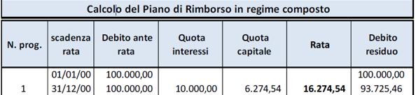
100.000 x 10% = 10.000 int. Semplici? NO

Slide 12
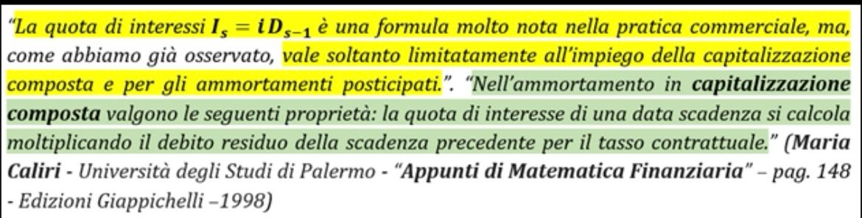
DEBITO RESIDUO x tasso interesse solo se in regime composto so

Slide 13
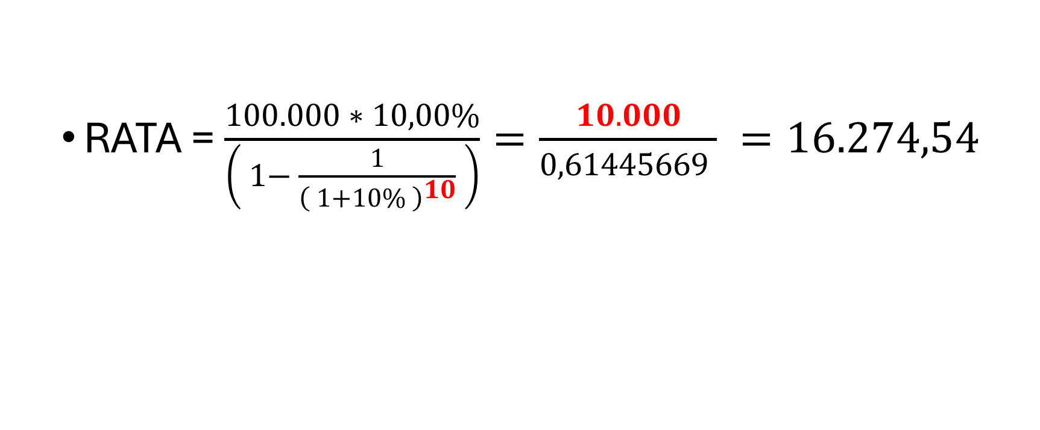
RATA in regime di capitalizzazione a INTERESSE COMPOSTO
RATA = $\frac{100.000 ∗ 10,00\%}{\left( 1− \frac{1}{{\left( 1+10\% \right)}^{10}} \right)}=\frac{10.000}{0,61445669 } =16.274,54$

Slide 14
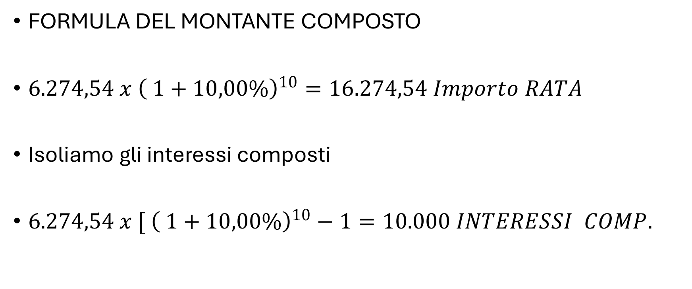
100.000 x 10% = 10.000 int. Semplici? NO
FORMULA DEL MONTANTE COMPOSTO
$6.274,54 x {\left( 1+10,00\%\right)}^{10}=16.274,54 Importo RATA$
Isoliamo gli interessi composti
$6.274,54 x [ {\left( 1+10,00\%\right)}^{10}−1=10.000 INTERESSI COMP.$

Slide 15
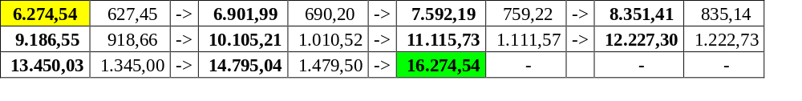
100.000 x 10% = 10.000 int. Semplici? NO
627,45 + 690,20 +759,22 + 835,14 + 918,66 + 1.010,52 + 1.111,57
+1.222,73 + 1.345,00 + 1.479,50 = 10.000 interessi composti

Slide 16
100.000 x 10% = 10.000 int. Semplici? NO
6.275,54 + 6.901,99 + 7.592,19 + 8.351,41 + 9.186,55 + 10.105,21
+ 11.115,73 + 12.227,30 + 13.450,03 + 14.795,04 = 100.000

Slide 17
N. PERIODI | Quota capitale/ MONTANTE (a) | INTERESSE PERIODO (b) | Percentuale incremento | Tasso | EFFETTO COMPOSTO Ex art. 120 tub | CAPITALE PURO (a-b)
1 | 6.274,54 | 627,45 | 0,10 | 10,000% | 62,75 | 5.647,09
2 | 6.901,99 | 690,20 | 0,10 | 10,000% | 69,02 | 6.211,79
3 | 7.592,19 | 759,22 | 0,10 | 10,000% | 75,92 | 6.832,97
4 | 8.351,41 | 835,14 | 0,10 | 10,000% | 83,51 | 7.516,27
5 | 9.186,55 | 918,66 | 0,10 | 10,000% | 91,87 | 8.267,90
6 | 10.105,21 | 1.010,52 | 0,10 | 10,000% | 101,05 | 9.094,69
7 | 11.115,73 | 1.111,57 | 0,10 | 10,000% | 111,16 | 10.004,16
8 | 12.227,30 | 1.222,73 | 0,10 | 10,000% | 122,27 | 11.004,57
9 | 13.450,03 | 1.345,00 | 0,10 | 10,000% | 134,50 | 12.105,03
10 | 14.795,04 | 1.479,50 | 0,10 | 10,000% | 147,95 | 13.315,53
- | 100.000,00 | 10.000,00 | 0,10 | 10,000% | 1.000,00 | 90.000,00

Slide 18
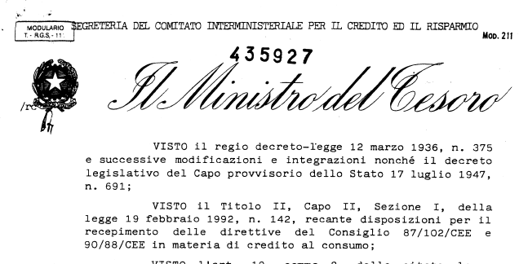
Il DEBITO RESIDUO a partire dal DEBITO INIZIALE ha natura di MONTANTE FINANZIARIO

Slide 19
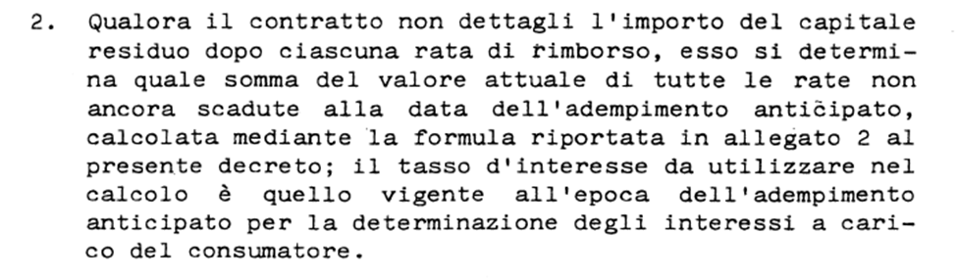
Il DEBITO RESIDUO a partire dal DEBITO INIZIALE ha natura di MONTANTE FINANZIARIO
ARTICOLO 2 DEL D.M. 435927

Slide 20
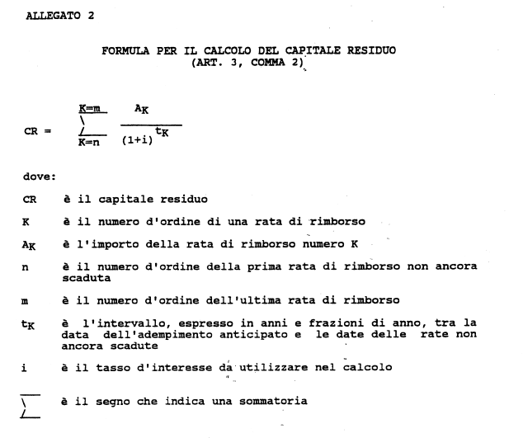
Il DEBITO RESIDUO a partire dal DEBITO INIZIALE ha natura di MONTANTE FINANZIARIO

Slide 21
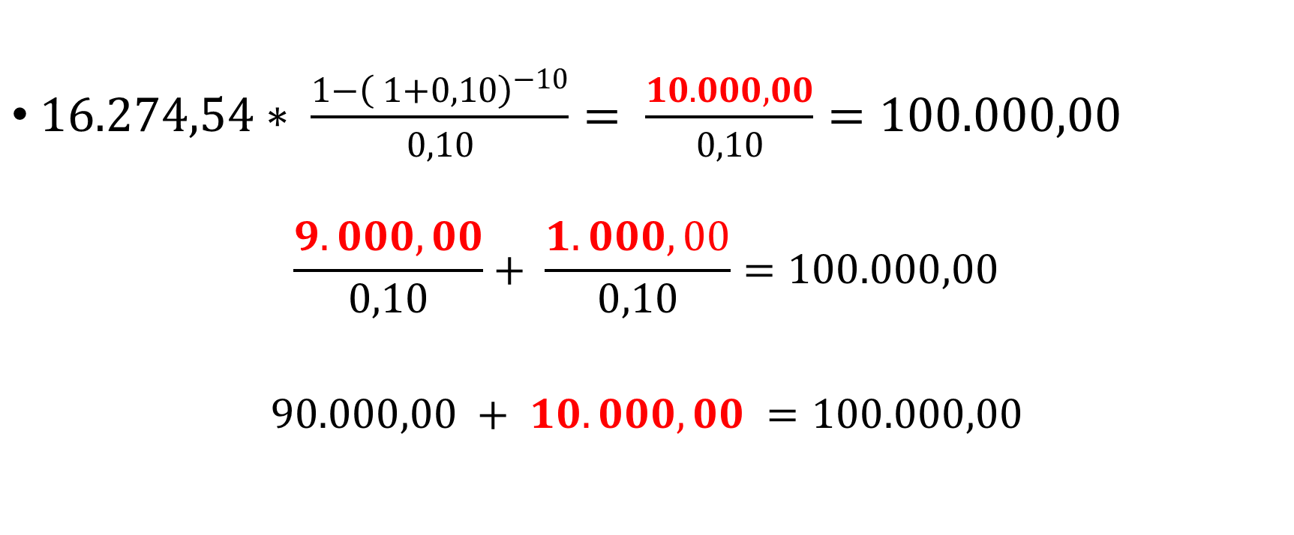
Il DEBITO RESIDUO a partire dal DEBITO INIZIALE ha natura di MONTANTE FINANZIARIO
$16.274,54∗ \frac{{1−\left( 1+0,10\right)}^{−10}}{0,10}= \frac{10.000,00}{0,10}=100.000,00$
$$\frac{9.000,00}{0,10}+ \frac{1.000,00}{0,10}=100.000,00$$
$$90.000,00 + 10.000,00 =100.000,00$$

Slide 22
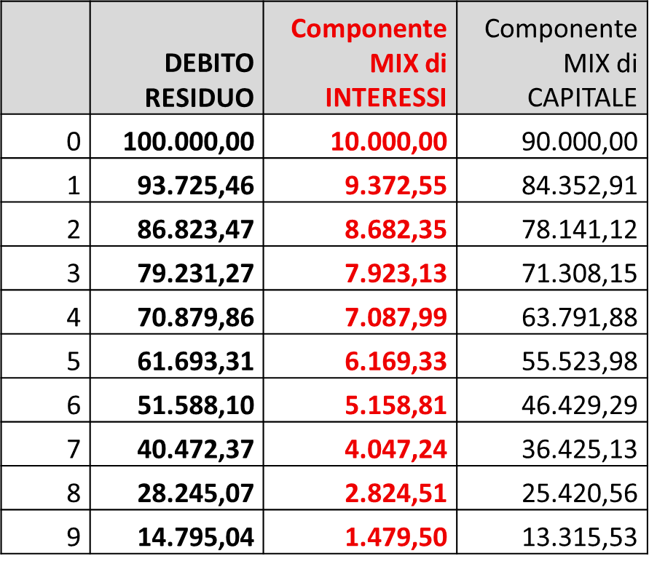
Il DEBITO RESIDUO a partire dal DEBITO INIZIALE ha natura di MONTANTE FINANZIARIO

Slide 23
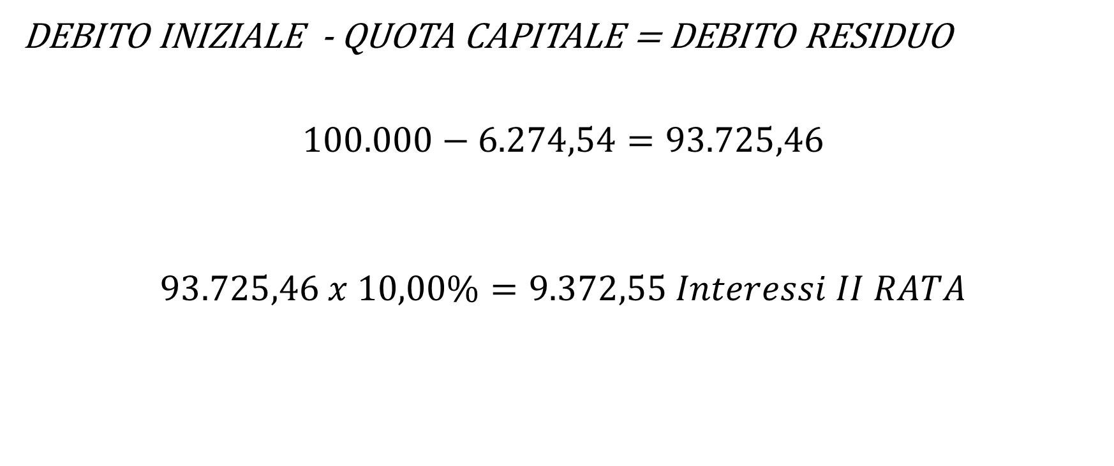
VIOLAZIONE EX ART. 1283 C.C. ?? SI’
DEBITO INIZIALE - QUOTA CAPITALE = DEBITO RESIDUO
$$100.000−6.274,54=93.725,46$$
$$93.725,46 x 10,00\%=9.372,55 Interessi II RATA$$

Slide 24
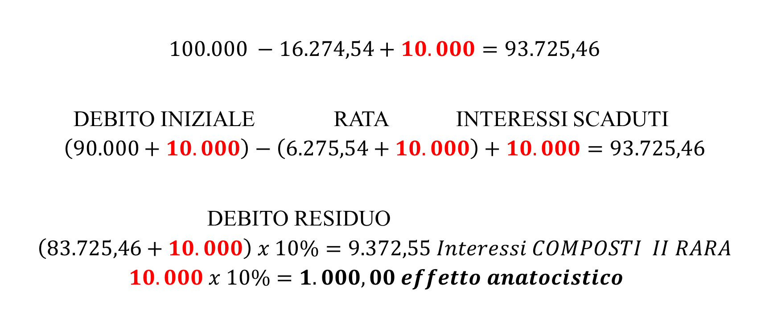
VIOLAZIONE EX ART. 1283 C.C. ?? SI’
$$100.000 −16.274,54+10.000=93.725,46$$
DEBITO INIZIALE RATA INTERESSI SCADUTI
$$\left(90.000+10.000\right)−\left(6.275,54+10.000\right)+10.000=93.725,46$$
DEBITO RESIDUO
$$\left(83.725,46+10.000\right) x 10\%=9.372,55 Interessi COMPOSTI II RARA$$
$$10.000 x 10\%=1.000,00 effetto anatocistico$$

Slide 25
Fonte Banca d’Italia:
https://economiapertutti.bancaditalia.it/informazioni-di-base/anatocismo/?dotcache=refresh
Anatocismo e interesse composto

Slide 26
Anatocismo e interesse composto
L'anatocismo è il calcolo degli interessi sugli interessi che sono già maturati su una somma dovuta.
Gli interessi maturati si trasformano in capitale (in linguaggio tecnico si dice che si "capitalizzano") ossia sono sommati all'importo dovuto e producono a loro volta interessi: è in questo caso che si parla di interesse composto.

Slide 27
Il divieto di anatocismo
È importante sapere cos'è l'anatocismo; ancora più importante è sapere che per tutte le operazioni bancarie le nuove regole vietano qualsiasi forma di produzione di interessi sugli interessi dovuti dal cliente alla banca.

Slide 28
PAG. 23 CASS. SS.UU. 15130/24
PARAMETRO FINANZIARIO | FRANCESE STANDARD In REGIME COMPOSTO | FRANCESE in REGIME SEMPLICE | DIFFERENZA SOVRACCOSTO
RATA ANNUALE | 16.275,54 | 14.952,79 | + 1.321,75 ( ANNUO)
INTERESSI TOTALI | 62.745,39 | 49.527,92 | 13.217,47
MONTANTE TOTALE | 162.745,39 | 149.527,92 | 13.217,47

Slide 29


